Slide 2
BÀI 8: CHUYỂN ĐỘNG CỦA TRÁI ĐẤT
QUANH MẶT TRỜI VÀ HỆ QUẢ
1. Chuyển động của Trái Đất quanh Mặt Trời

Slide 3
21 - 3 (Xuân phân)
22 - 6 (Hạ chí)
22 - 12 (Đông chí)
23 - 9
(Thu phân)
Chuyển động của Trái Đất quanh Mặt Trời

Slide 4
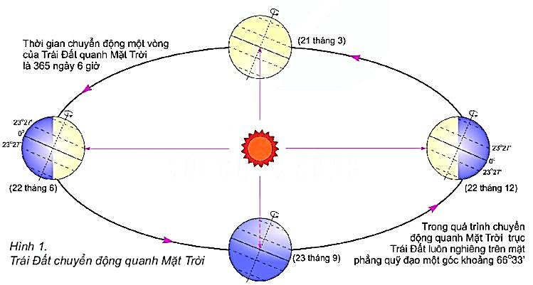
Thảo luận theo cặp. Thời gian: 5 phút
Quan sát hình 1, em hãy mô tả chuyển động của Trái Đất quanh Mặt Trời theo gợi ý sau:
+ Hướng chuyển động: …………………………………………………….
+ Hình dạng quỹ đạo chuyển động: ……………………………………….
+ Thời gian Trái Đất quay hết 1 vòng quanh Mặt Trời:…………………...
+ Góc nghiêng và hướng nghiêng của trục Trái Đất khi quay quanh Mặt Trời: …...………………………………

Slide 5
THÔNG TIN PHẢN HỒI
Quan sát hình 1, em hãy mô tả chuyển động của Trái Đất quanh Mặt Trời theo gợi ý sau:
+ Hướng chuyển động: …………………………………………………….
+ Hình dạng quỹ đạo chuyển động: ……………………………………….
+ Thời gian Trái Đất quay hết 1 vòng quanh Mặt Trời:…………………...
+ Góc nghiêng và hướng của trục Trái Đất khi quay quanh Mặt Trời: …...………………………………
Tây sang Đông
Hình elip gần tròn
365 ngày 6 giờ (1 năm)
Trục TĐ nghiêng trên mặt phẳng quỹ đạo 1 góc 66º33’ và không đổi hướng.

Slide 6
152 triệu km
147 triệu km
Trái Đất chuyển động quanh Mặt Trời theo một quỹ đạo có hình elip gần tròn, Mặt Trời luôn nằm ở một tiêu điểm của hình elip. Vì vậy, trong quá trình chuyển động, khoảng cách từ Trái Đất đến Mặt Trời không cố định. Ví dụ, vào ngày 22 tháng 6, Trái Đất cách Mặt Trời 152 triệu km, vào ngày 22 tháng 12, khoảng cách này còn 147 triệu km, chênh nhau 5 triệu km. Tốc độ chuyển động trung bình của Trái Đất quanh Mặt Trời là 2600 000 km/ngày hay là 29,7 km/giây.
Em hãy lên bảng mô tả trên sơ đồ chuyển động của Trái Đất quanh Mặt Trời

Slide 7
Thời gian TĐ chuyển động hết một vòng quanh Mặt Trời: 365 ngày, 6 giờ (năm thiên văn). Người ta lấy thời gian Trái Đất chuyển động một vòng quanh Mặt Trời để quy định thời gian cho một năm. Để tiện cho việc làm lịch người ta lấy tròn 1 năm có 365 ngày (năm lịch).
Cách tính năm nhuận:
+ Những năm dương lịch nào chia hết cho 4 thì năm đó là năm nhuận.
+ Với những năm tròn thế kỷ (những năm có 2 số cuối là số 0, vsi dụ năm 2100) thì lấy số năm chia cho 400, nếu chia hết thì năm đó là năm nhuận.
Một năm có bao nhiêu tháng, mỗi tháng có bao nhiêu ngày?
Vậy mỗi năm thừa ra mấy giờ? Sau bao nhiêu năm có thêm 1 ngày đêm?
6h
x 4
= 24h (1 ngày đêm)

Slide 8
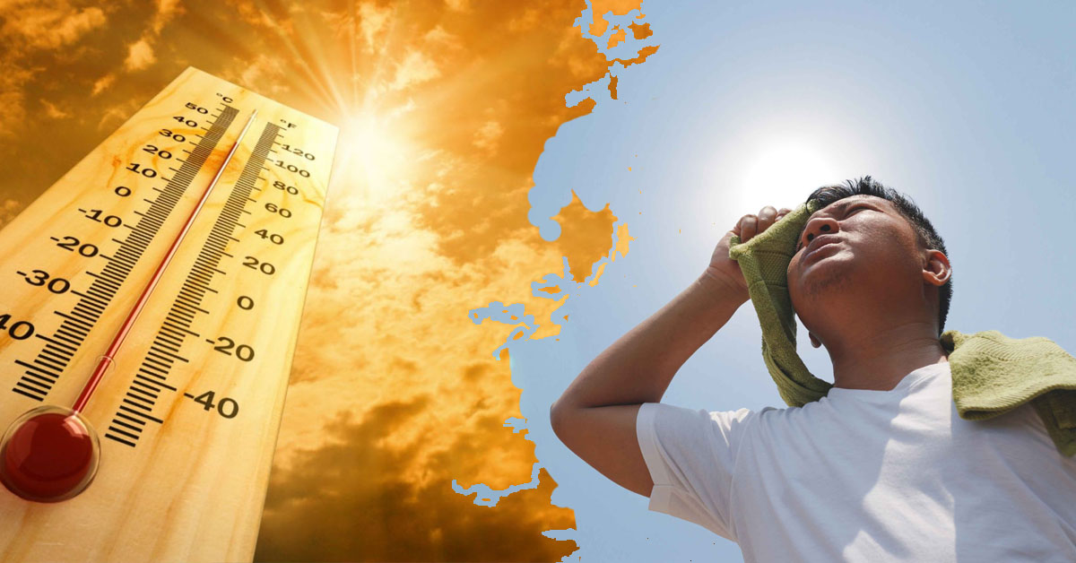
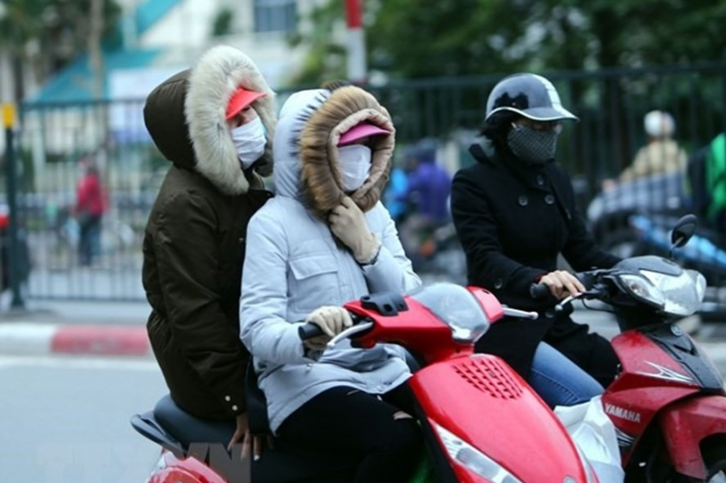
BÀI 8: CHUYỂN ĐỘNG CỦA TRÁI ĐẤT
QUANH MẶT TRỜI VÀ HỆ QUẢ
2. Hệ quả chuyển động của Trái Đất quanh Mặt Trời.
a. Mùa trên Trái Đất
Em hãy mô tả đặc điểm thời tiết mùa hạ và mùa đông ở miền bắc nước ta.
Vậy em hiểu mùa là gì?

Slide 9
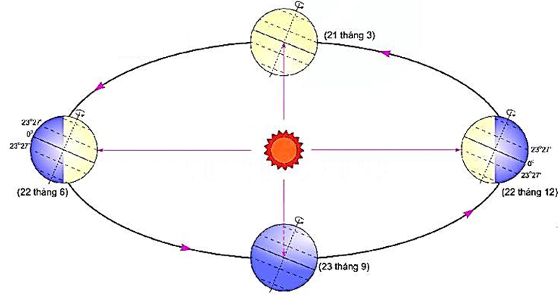
Hình 1. Trái Đất chuyển động quanh Mặt Trời
Em hãy nhắc lại đặc điểm của trục Trái Đất khi Trái Đất chuyển động quanh Mặt Trời.
Trục Trái Đất nghiêng và không đổi hướng khi chuyển động quanh Mặt trời sẽ dẫn đến hệ quả gì?

Slide 10
Hình 1. Trái Đất chuyển động quanh Mặt Trời
Quan sát hình 1 cho biết ngày 22/6 nửa cầu nào ngả về phía Mặt trời? Nửa cầu nào chếch xa Mặt Trời?
Ngày 22/12 nửa cầu nào ngả về phía Mặt trời? Nửa cầu nào chếch xa Mặt Trời?
Nửa cầu chếch xa Mặt Trời sẽ nhận được lượng ánh sáng và lượng nhiệt như thế nào? Khi đó là mùa gì?
Nửa cầu ngả về phía Mặt Trời sẽ nhận được lượng ánh sáng và lượng nhiệt như thế nào? Khi đó là mùa gì?

Slide 11
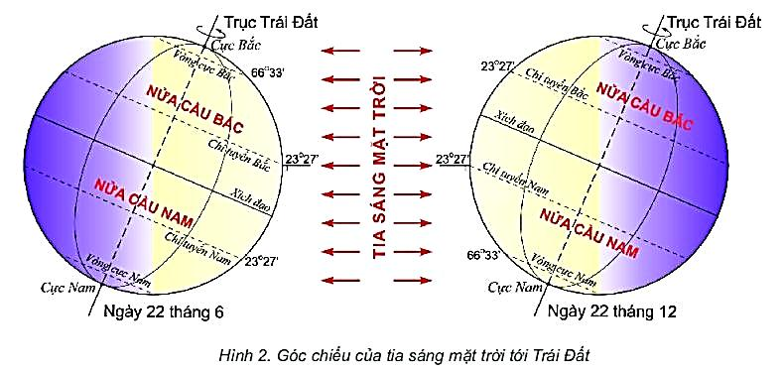
Hình 1. Trái Đất chuyển động quanh Mặt Trời

Slide 12
Hình 1. Trái Đất chuyển động quanh Mặt Trời
Thảo luận nhóm (4 người) thực hiện nhiệm vụ sau:
Quan sát hình 1, hình 2 cho biết:
?1. Vào ngày 22/6, nửa cầu Bắc là mùa gì? Nửa cầu Nam là mùa gì? Tại sao?
?2. Vào ngày 22/12, nửa cầu Bắc là mùa gì? Nửa cầu Nam là mùa gì? Tại sao?
?3. Nhận xét về hiện tượng mùa ở 2 nửa cầu?

Slide 13
Hình 1. Trái Đất chuyển động quanh Mặt Trời
NGÀY 22/6 (HẠ CHÍ)
- Nửa cầu Bắc: mùa nóng vì:
Nửa cầu Bắc ngả về Mặt Trời → góc chiếu của tia sáng Mặt Trời lớn → nhận được nhiều ánh sáng và nhiệt
- Nửa cầu Nam: mùa lạnh vì:
Nửa cầu Nam chếch xa Mặt Trời → góc chiếu của tia sáng Mặt Trời nhỏ → nhận được ít ánh sáng và nhiệt

Slide 14
Hình 1. Trái Đất chuyển động quanh Mặt Trời
NGÀY 22/12 (Đông chí)
- Nửa cầu Bắc: mùa lạnh vì:
Nửa cầu Bắc chếch xa Mặt Trời → góc chiếu của tia sáng Mặt Trời nhỏ → nhận được ít ánh sáng và nhiệt.
- Nửa cầu Nam: mùa lạnh vì:
Nửa cầu Nam ngả về Mặt Trời → góc chiếu của tia sáng Mặt Trời lớn → nhận được nhiều ánh sáng và nhiệt.
→ Mùa ở 2 nửa cầu Bắc và Nam trái ngược nhau.

Slide 15
Hình 1. Trái Đất chuyển động quanh Mặt Trời
Vào ngày 21/3 và 23/9, hai nửa cầu hướng về phía Mặt Trời như thế nào? Khi đó hiện tương các mùa sẽ diễn ra như thế nào?

Slide 16
Xuân phân
Mùa xuân
Mùa đông
Đông chí
Hạ chí
Mùa hạ
Mùa thu
Thu phân
Hình 1. Trái Đất chuyển động quanh Mặt Trời

Slide 17
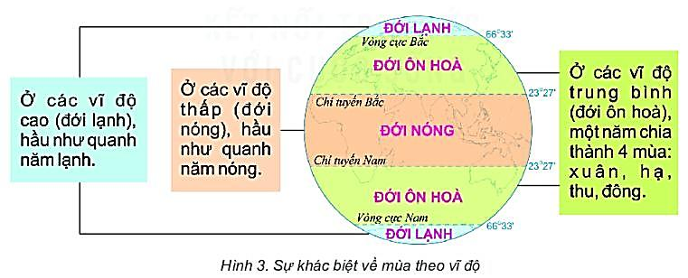
Quan sát hình 3, nêu sự khác nhau về hiện tượng mùa theo vĩ độ

Slide 18
BÀI 8: CHUYỂN ĐỘNG CỦA TRÁI ĐẤT
QUANH MẶT TRỜI VÀ HỆ QUẢ
2. Hệ quả chuyển động của Trái Đất quanh Mặt Trời.
b. Hiện tượng ngày – đêm dài ngắn theo mùa.

Slide 19
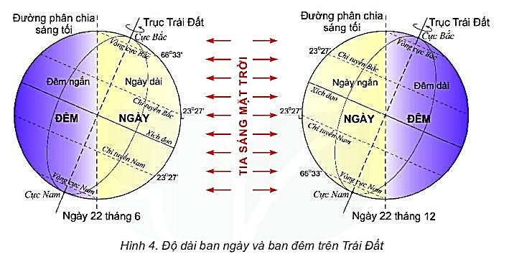
Đọc thông tin SGK, em hãy cho biết nguyên nhân nào dẫn tới sự thay đổi độ dài ngày – đêm theo mùa?
Quan sát hình 4, thảo luận cặp đôi hoàn thành bảng sau
Thời gian Địa điểm | Ngày 22/6 |  | Ngày 22/12
 | Mùa | So sánh độ dài ngày - đêm | Mùa | So sánh độ dài ngày - đêm
Nửa cầu Bắc
Nửa cầu Nam
Nóng
Ngày dài, đêm ngắn
Lạnh
Ngày ngắn, đêm dài
Lạnh
Ngày ngắn, đêm dài
Nóng
Ngày dài, đêm ngắn

Slide 20
Độ dài ngày – đêm không chỉ thay đổi theo mùa mà còn thay đổi theo vĩ độ.

